Slide 1

知识点：安装第三方模块

Slide 2
01
模块和包的概念
06
用OS模块实现文件遍历
02
_future_
目录
03
安装第三方模块
04
模块的导入
05
OS模块

Slide 3
3-4
安装第三方模块 模块的导入

Slide 4
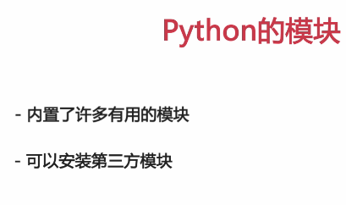
安装第三方模块

Slide 5
安装第三方模块
常用的第三方库：
（1）request
（2）bs4
（3）csv
（4）chardet
（5）prettytable
（6）lxml
（7）PIL
（8）opencv

Slide 6
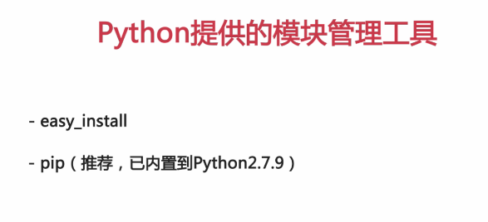
安装第三方模块

Slide 7
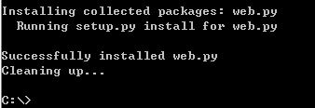
安装第三方模块
安装web.py

Slide 8


谢谢

